Slide 1
শুভেচ্ছা

Slide 2
পরিচিতি
শ্রেণি : ৭ম
বিষয় : তথ্য ও যোগাযোগ প্রযুক্তি
অধ্যায় : দ্বিতীয়
সময় : ৪০ মিনিট
তারিখ :১১/০৩/২০২০
গোলাম মোস্তফা
সহকারি শিক্ষক
উত্তর চকরহমত দাখিল মাদ্রাসা
ধামইরহাট,নওগাঁ।
আইডি নং-১৩৬
মোবাঃ-০১৭২৩২৫০৭৯৯

Slide 3
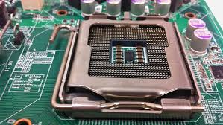
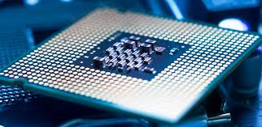
বলতে হবে ছবিগুলো কিসের?
প্রসেসর

Slide 5
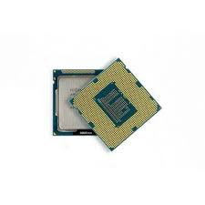
প্রসেসর
আজকের পাঠের বিষয়

Slide 6
শিখনফল
এই পাঠ শেষে শিক্ষার্থীরা…
১। প্রসেসরের ধারণা দিতে পারবে;
২। প্রসসেরের উদভাবক দের নাম বলতে পারবে;
২। প্রসেসরের গঠন বর্ণনা করতে পারবে;

Slide 7
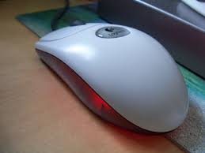
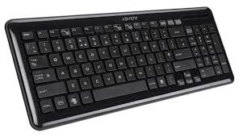
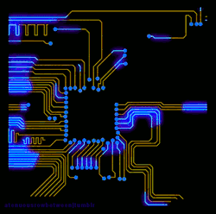
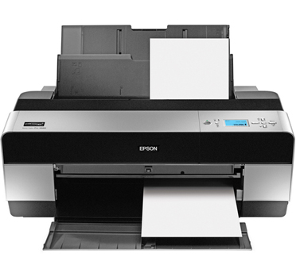
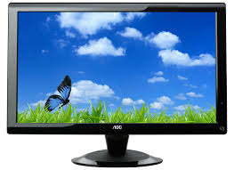
H 1 1
H 1
H H

Slide 8
ল্যাপটপের কোন অংশটি সবকিছু পরিচালনা করছে?

Slide 9
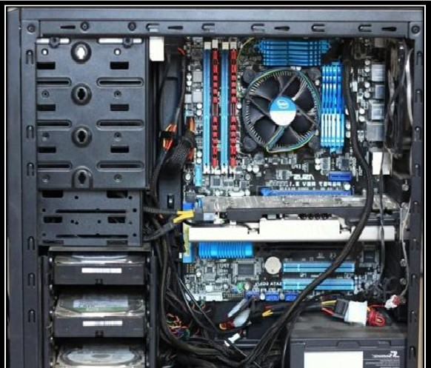
একক কাজ
সিস্টেম ইউনিটের সবচেয়ে গুরুত্বপূর্ণ অংশের নাম কী?

Slide 10
প্রসেসর

Slide 11
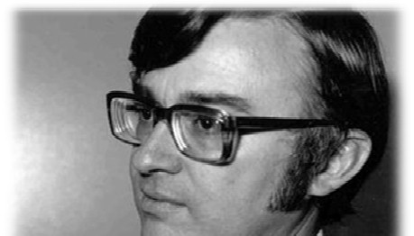
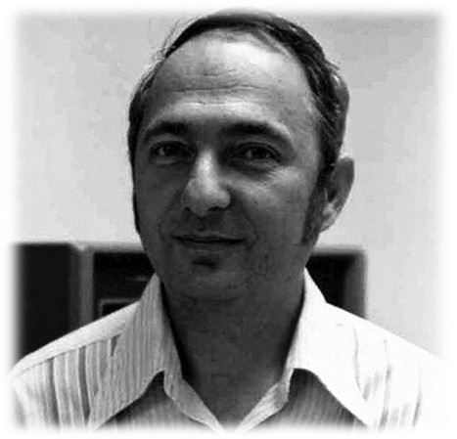
মাইক্রোপ্রসেসরের উদ্ভাবক
স্ট্যান মেজর
টেড হফ

Slide 12
দলীয় কাজঃ
প্রসেসরের উদভাবক কারা?

Slide 13
মাশাতোশি সীমা
ফেডাশরকো ফাগিন
স্ট্যান মেজর
টেড হফ

Slide 14
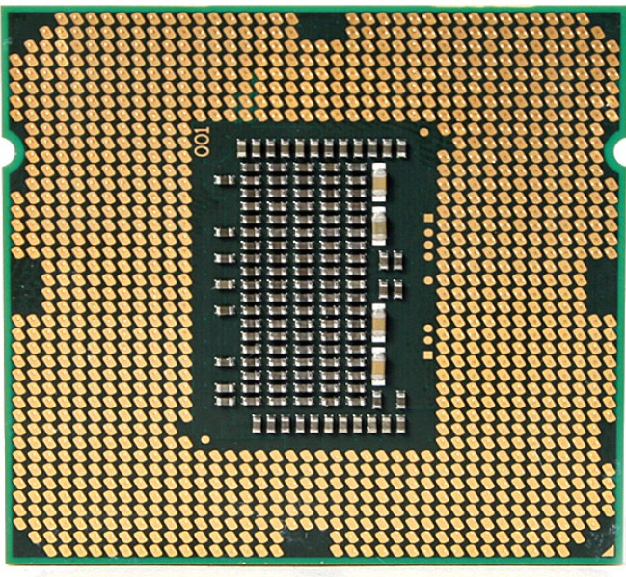
তিনটি ইউনিটের সমন্বয়ে প্রসেসর গঠিত হয়।
গাণিতিক যুক্তি ইউনিট
নিয়ন্ত্রণ অংশ
রেজিস্টার স্মৃতি

Slide 15
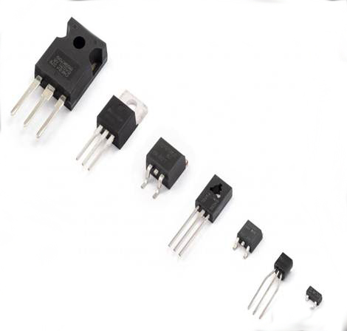
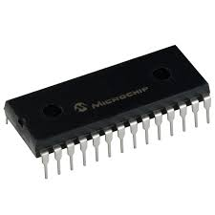
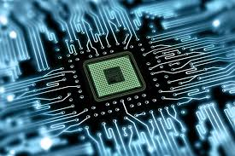
প্রসেসর কী দিয়ে তৈরি হয়?
ট্রানজিস্টার
ইন্টিগ্রেটেড সার্কিট
চিপ
প্রথম মাইক্রোপ্রসেসরের ট্রানজিস্টরের সংখ্যা ছিল 2300টি আর বর্তমানের কোর আই সেভেন প্রসেসরের ট্রানজিস্টরের সংখ্যা 227,00,00,000টি।

Slide 16
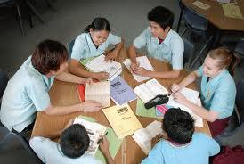
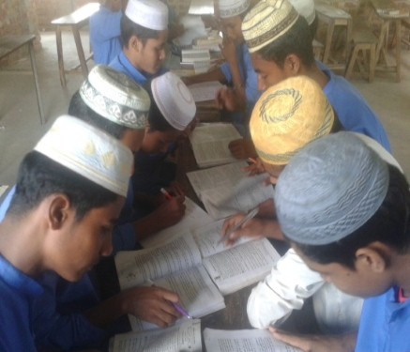
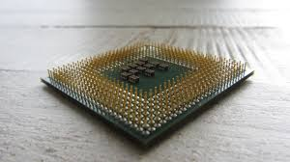
দলগত কাজ
প্রসেসর কি দিয়ে তৈরী এবং প্রসেসরের ইউনিট কয়টি?

Slide 17
মূল্যায়ন
১। প্রসেসর কয়টি অংশের সমন্বয়ে গঠিত হয়?
(খ) ৩টি
(ক) ২টি
(গ) ৪টি
(ঘ) ৫টি
২। 4004 মাইক্রোপ্রসেসরের ট্রানজিস্টরের সংখ্যা কত ছিল?
(ক) 1200 টি
(খ) 1300 টি
(গ) 2300 টি
(ঘ) 3300 টি

Slide 18
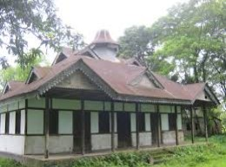
বাড়ির কাজ
প্রসেসর কম্পিউটারের মস্তিষ্ক স্বরূপ’ বিশ্লেষণ কর?

Slide 19
ধন্যবাদ

